Slide 1
Lafamilia 18
Emilija & Marina

Slide 2
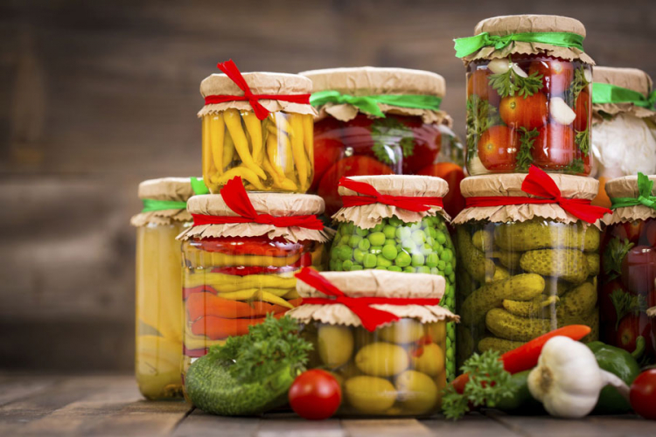
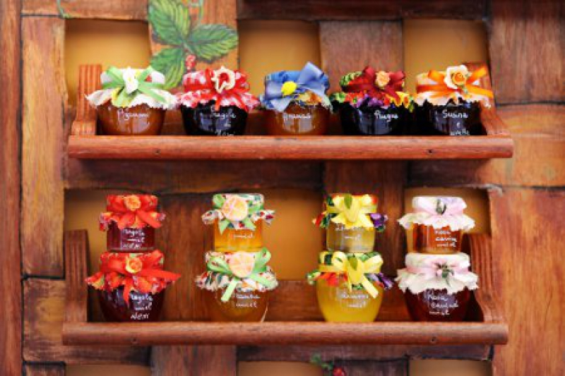
Naši proizvodi – zimnica i slatki program

Slide 3
Partneri:
- Proizvođači povrća
- Poljoprivredna gazdinstva
- Fizička i pravna lica korisnici zimnice
- Pijačni prodavci

Slide 4
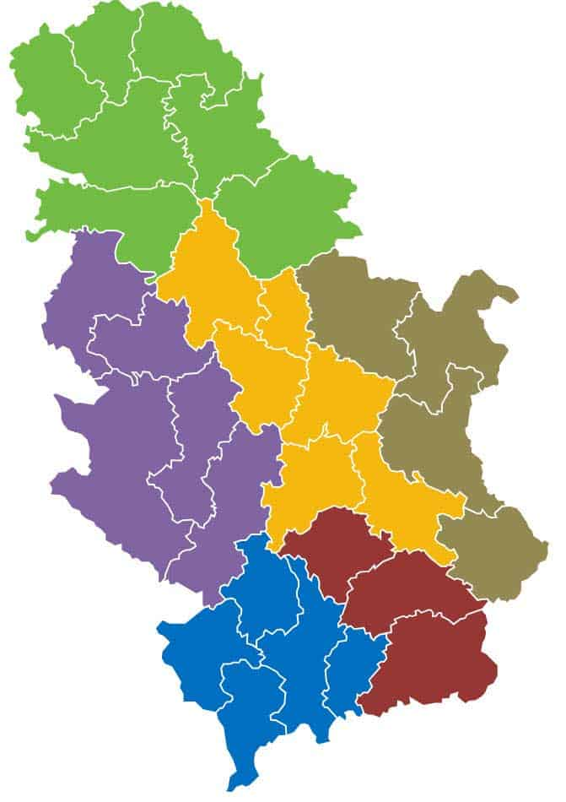

Tržište i ciljna grupa

Slide 5
Kupci:
- Ljudi koji vole zimnicu
- Zauzeti poslovni ljudi
- Ljudi koji žive u stanovima
- Gastarbajteri
- Stranci

Slide 6
Vrednost za kupca:
- Ukusni proizvodi
- Kvalitetni
- Napravljeni na tradicionalan način
- Široka gama proizvoda
- Slatki i slani program
- Tradicionalni proizvodi
- Geografsko poreklo
- Homemade

Slide 7
Resursi:
Radna snaga i kvalitetne sirovine

Slide 8

Finansijski podaci
Prodaja proizvoda: 2.500.000
Troškovi radnika: 600.000
Sirovine: 1.300.000
Ostali troškovi: 300.000
Profit: 300.000

Slide 9
Koncept:

Slide 10
Designed:
Emilija Stamenić i Marina Cvetković
Lafamilia 18 i Pekara Centar 1
Leskovac 2020.

